Slide 1
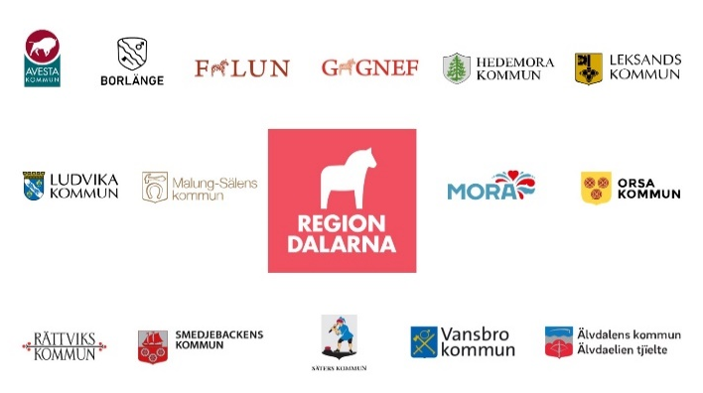
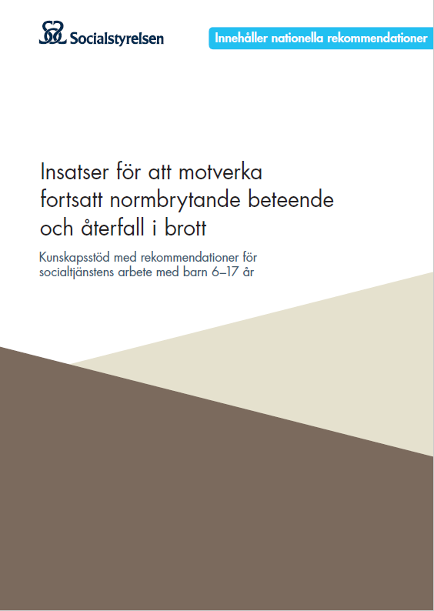
Samverkanspilot Stöd för implementering av kunskapsstöd genom Partnerskapet (Socialstyrelsen, SKR och RSS)
2023-06-15
Stina Taugböl
utvecklingsledare
Notes:
Samverkanspilot
Tanja med i en strategisk grupp med RSS-repr , SoS och SKR
Jag med i operativ grupp med utvecklingsledare runt om i landet.

Slide 2
Två kunskapsstöd som kompletterar varandra
Bedöma risk och behov… (2020)
Ger stöd i arbetet med att kartlägga och analysera risker och behov hos det enskilda barnet
Insatser för barn… (2021)
Ger stöd i att planera, utforma och följa upp insatser
Kompletterar handböcker som ger juridiskt vägledning, tex Barn och unga som begår brott.
Notes:
Kunskapsstödet om insatser
- Stöd för planera, utforma och följa upp i enskilda ärenden
- Innehåller rekommendationer om fem insatser som bör användas
Bilaga: Normbrytande beteende och NPF/IF
Definitioner:
Med normbrytande beteende menas negativ, destruktiva beteenden - överträdelser mot regler eller normer i det samhälle som individen lever i
Med hög risk menas barn med normbrytande beteende och med mönster av risk- och skyddsfaktorer indikerar en påtaglig risk för fortsatta beteendeproblem

Slide 3
Forskning visar att verksamma insatser för målgruppen …
Principerna om risk, behov samt generell och individuell mottaglighet
fokuserar på att reducera riskfaktorer
är multimodala
ges med hög intensitet
är strukturerade
baseras på social inlärningsteori och KBT
anpassas utifrån barns och föräldrars mottaglighet
kvalitetssäkras och följs upp kontinuerligt
Personalens färdigheter och kompetens är centrala för effektiviteten!
Notes:
Insatserna här skiljer sig lite från vad man annars erbjuder många gånger.
Insats, samtal var 14:e dag – upp emot 5 år. ”stöd i föräldrarollen”
Detta ställer 4krav på myndighetsutövare också – bli bättre hela kedjan
- akt, utredning, analys och bedömning – inkl. väga risker/skydd, barnets behov och mottagligheten.

Slide 4
Socialstyrelsen rekommendationer - insatser som socialtjänsten bör erbjuda:
Barn 6 – 11 år:
Föräldraskapsstöd
Färdighetsträningsprogram
Barn 12 – 17 år:
Strukturerad familjebehandling
Strukturerad beteende och färdighetsträning
Behandlingsfamilj (Treatment Foster Care Oregon)

Slide 5
Introduktion och föreläsning
1:a Aktiviteten: Introduktion till samverkanspiloten och kunskapsstödet –
Socialstyrelsen föreläsning
(4 april 2023) – Dalarna - Avesta, Borlänge och Mora – Fysisk regional workshop
2:a Aktiviteten: Föreläsning om risk, behov och mottaglighet (RBM)
(pågår maj till september 2023)
Tillhörande regional workshop 3 oktober, 2 timmar (via Teams)
Notes:
1:a aktiviteten:
Föreläsning om kunskapsstödet
Workshop kommunvis
– hur jobbar vi i kommunen med att planera insatser, utforma uppdrag och följa upp insatser gällande bou som löper hög risk för fortsatt normbrytande beteende och återfall i brott. – vad kan vi utveckla ytterligare?
Jobbar vi redan i dag med de insatser som rek i kunskapsstödet? Vad behöver vi utveckla?
Hur jobbar vi idag med att bedöma risknivå avseende målgruppen? Används standardiserade bedömningsmetoder – vad behöver utvecklas?
2:a aktiviteten
- beskrivning av RBM-modellen och hur den kan tillämpas i socialtjänstens arbete med barn och unga
Målet – öka förståelse av vad som behöver utvecklas i den egna verksamheten för att kunskapsstödet ska kunna implementeras lokalt.

Slide 6
Nästa steg i implementeringen
3:e Aktiviteten: Metodföreträdare informerar om metoderna
Familjebehandling – 18 eller 25 okt kl. 08:30-12:00 (Via Teams)
(Cope, De otroliga åren, Komet, Triple P)
”Övriga insatser” – 14 eller 15 nov kl. 08:30 – 12:00
(BSFT, FFT, MDFT, MST, TFCO)
Målgrupp – önskemål även högre chefer – möjligen politiker?
4:e Aktiviteten: Introduktion till avtalssamverkan
20 eller 23 november kl. 13:30-15:30 (Via Teams)
Målgrupp – önskemål även högre chefer – möjligen politiker?
Notes:
3:e aktiviteten
Målgrupp: Samordnare, verksamhetsutvecklare och verksamhetsnära chefer så som enhetschefer/gruppchefer samt avdelningschefer eller likande, både myndighetsutövning och utförare.
Ta gärna nu initiativ till att kanske även högre chefer eller politiker kan följa med?
Minst en representant från varje kommun
Workshop regionalt – 3 oktober
2 timmar – inventera arbete på hemmaplan, dokumentera vilka utvecklingsbehov som finns i den egna verksamheten och vad som behöver göras framöver för att kunskapsstödet ska kunna implementeras.
Målgrupp:
Minst en arbetsledare och en socialsekreterare, men annars arbetsledande chefer, verksamhetsutvecklare, metodstödjare eller motsvarande samt socialsekreterare.
4:e aktiviteten:
Öka kännedomen och kunskapen om avtalssamverkan i kommunerna och förbättra förutsättningarna för ökad samverkan
Men också informera om andra samverkansformer
Köpa in insatser via direktupphandling mm.
Målgrupp: Strateger, andra stödfunktioner samt chefer för myndighetsutövning och öppenvård.
Minst en deltagare från varje kommun ska delta.
Kanske även högre chefer eller politiker kan följa med?

Slide 7
Hur fortsätta in i 2024?
Hållbar socialtjänst
Kuggar in i ”Kartläggning av socialtjänstens insatser”
Samverkan
Vilka behov finns i Dalarna?
Hur kan vi samverka?

Slide 8
Kontaktpersoner i de medverkande kommunerna i (Samverkanspiloten):
(Enbart till för de medverkande kommunerna):
Johanna Hildensjö, enhetschef Avesta
Åsa Falklinder, biträdande enhetschef Borlänge
Ewa Byström, enhetschef IFO, Mora
Övriga kan kontakta mig vid följdfrågor
– stina.taugbol@regiondalarna.se

Slide 9
Föräldraskapsstöd
6−11 år
Socialtjänsten bör erbjuda beteendebaserade föräldraskapsstödsprogram, t.ex. Cope, De otroliga åren, Komet och Triple P, för barn 6–11 år med hög risk för fortsatt normbrytande beteende.
Utgår från kognitiv psykologi och social inlärningsteori
Stärka föräldra-barnrelationen, föräldrarnas uppsikt och tillsyn samt föräldrarnas uppfostringsmetoder.
Föräldrarna får hjälp att utveckla beteenden och färdigheter, tex att visa positiv uppmärksamhet, ha tydlig strategi för gränssättning
Programmen ges traditionellt i grupper om 8–10 föräldrar.

Slide 10
Färdighetsträningsprogram
6−11 år
Socialtjänsten bör erbjuda multimodala KBT-baserade färdighetstränings-program, t.ex. Coping Power Program, Dina-programmet och SNAP för barn 6–11 år med hög risk för fortsatt normbrytande beteende.
Ges till barn i grupp
Utveckla förmågan till känsloreglering, problemlösning och sociala färdigheter.
Insatser riktas även till barnets föräldrar
Kontakt med skolan ingår
Programmen används inte i Sverige

Slide 11
Strukturerad familjebehandling
12−17 år
Socialtjänsten bör erbjuda strukturerad familjebehandling i öppenvård, t.ex. BSFT, FFT, MDFT och MST för barn 12–17 år med hög risk för fortsatt normbrytande beteende.
Manualbaserade familjeterapeutiska insatser i öppenvård
Familjemedlemmar och andra viktiga personer runt barnet involveras – direkt och/eller indirekt – i behandlingsarbetet
Stärka föräldrarnas förmågor och beteenden, till exempel vad gäller att vara tillgängliga och stödjande
Metoderna rekommenderas även i Socialstyrelsens nationella riktlinjer för vård och stöd vid missbruk

Slide 12
Treatment Foster Care Oregon
12−17 år
Socialtjänsten bör erbjuda Treatment Foster Care Oregon (TFCO) som alternativ till institutionsvård för barn 12–17 år med hög risk för fortsatt normbrytande beteende.
Snarlik de strukturerade familjebehandlingsmodellerna i förra rekommendationen
Ges medan barnet är placerat i ett särskilt familjehem
Det särskilda familjehemmet har utbildning i den specifika metoden och ingår i ett behandlingsteam runt barnet
I behandlingsteamet ingår också en ungdomsterapeut, en färdighetstränare samt en familjeterapeut som arbetar med ursprungsfamiljen

Slide 13
Strukturerad beteende- och färdighetsträning
12−17 år
Socialtjänsten bör erbjuda strukturerad, individuell KBT-baserad beteende och färdighetsträning för barn 12–17 år med hög risk för fortsatt normbrytande beteende. Insatsen kan ges i öppenvård och på institution.
Ges individuellt - både i öppenvård och på institution
Utgår från inlärningsteori, socialpsykologi och kognitiv psykologi
Utveckla nya beteenden, tankesätt och färdigheter
Träning av tex självkontroll, problemlösning och konsekvenstänkande
Kan omfatta beteendekontrakt

Slide 14
Scared Straight (bör ej användas)
Socialtjänsten bör inte erbjuda konsekvensprogram av typen Scared Straight för barn 12–17 år med hög risk för fortsatt normbrytande beteende.
Syftet med dessa program är att avskräcka från fortsatt kriminalitet
Forskningen visar att barn som genomgått programmen begår fler brott
Används inte i Sverige idag, men har använts tidigare

